Slide 1

MORLAB_GUI
Das grafische Interface zur MOR
Heiko Panzer, Sylvia Cremer, Rudy Eid
14. Februar 2011

Slide 2
Entstehungsgeschichte
Ausgangssituation:
seit 2001 stehen diverse MOR-Algorithmen am Lehrstuhl zur Verfügung
Langjähriger Wunsch nach einer Komplettlösung (Toolbox, Bibliothek, GUI?), die methodisches und numerisches Wissen gebündelt enthält
Immer größere Systeme, Matrizen sind aber schwach besetzt. Matlab Toolboxen ungeeignet (nur für vollbesetzte Matrizen)
Relevante Fortschritte in Matlabs Bibliotheken
seit 2009:
Erste Schritte in Richtung einer eigenen Toolbox
Viel Code entsteht, Matlab-Funktionen werden sukzessive nach unseren Bedürfnissen umgebaut und ersetzt
2010-2011: Projekt MORLAB_GUI
Ziel: Vereinheitlichung der Software
Programmierung einer grafischen Benutzeroberfläche
Ein MOR-Tool für Experten und Rookies

Slide 3
Features
Die vier Säulen der GUI:
Import / Export
Modelle und Matrizen verschiedener Formate einlesen und exportieren
2. Ordnungsreduktion
Modalverfahren, Balanciertes Abschneiden, Krylov-Unterraum-Methoden
3. Postprocessing / Visualisierung
Gängige RT-relevante Diagramme auch für sehr große Systeme
4. Analyse
Gängige Normen, Analyse der Reduktionsergebnisse
Im Hintergrund…
arbeitet eine objektorientierte Toolbox, basierend auf der Klasse sss (sparse state space), die den ss-Typ der Control-Toolbox ersetzt und deren Funktionen auch ohne GUI genutzt werden können

Slide 4
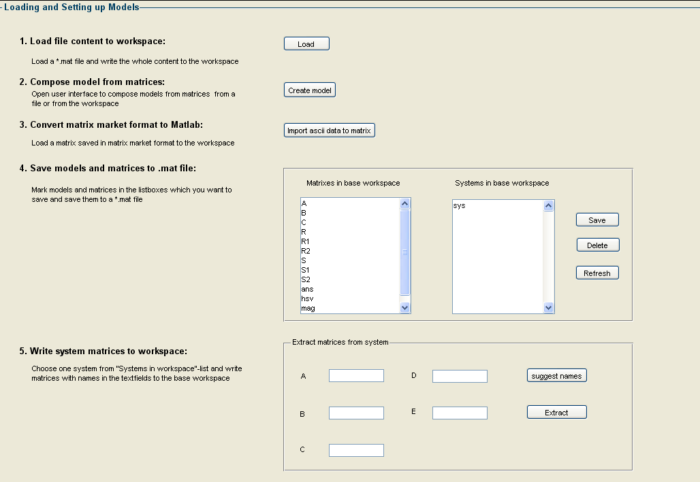
Import / Export von Modellen und Matrizen

Slide 5
Modellordnungsreduktion
Implementierte Verfahren:
Balancing and Truncation (Lyapunov-basiert)
Berechnung und Ansicht der Hankel Singulärwerte
Interaktive Oberfläche zur Wahl der red. Systemordnung
optional: Erhaltung der stationären Genauigkeit
2. Krylov-Unterraum-Methoden
Ein- und zweiseitige Verfahren
Entwicklungspunkt(e) frei wählbar bzw. Algorithmen ICOP/IRKA
Arnoldi-Algorithmus (Gram-Schmidt) für sparse Matrizen
3. Modalverfahren
derzeit: kleinste/größte Eigenwerte
geplant: optionale Erhaltung der stationären Genauigkeit
geplant: optionale Eigenwertwahl anhand Dominanzmaß

Slide 6
Postprocessing, Visualisierung und Analyse
Tools zur Visualisierung (auch ohne MOR nutzbar!)
  Verschiedene Diagrammtypen
    Impulsantwort, Sprungantwort
    Pol-/Nullstellen-Karte
    Bode-Diagramm (auch für sehr große Systeme)
    Amplitudengang (auch für sehr große Systeme)
  Manuelle oder automatische Wahl der Frequenz- bzw. Zeitvektoren
  Alle Optionen beliebig einstellbar (Liniendicke, Farbe, …)
  „hold on“-Funktion: Mehrere Systeme in ein Diagramm plotten
Systemtheoretische Analyse
  Berechnung gängiger Systemnormen
  Stabilitätsanalyse
  Für MOR: Fehlernormen, Zeitersparnis

Slide 7
To do
MIMO für Krylov
Modale Reduktion
Systeme zweiter Ordnung? PCHD-Systeme?
Lanczos? Krylov ohne Orthogonalisierung?
Schätzung der Simulationszeit bzw. deren Ersparnis?
Veröffentlichung auf der Homepage?

